Slide 1
Fuga de Clientes: Análisis y Plan estratégico.
Camila Constanza Aguilera Bustamante
Diego Alejandro Herrera Villalobos
Wladimir Richard Parada Rebolledo
Néstor Patricio Rojas Ríos
Ramiro Andrés Uribe Garrido

Slide 2

Contexto Empresa
En el presente escenario, se entrega información correspondiente a una Compañía de Telefonía Celular, la cual ofrece productos tales como:
Planes de telefonía
Planes de internet móvil (GB)
Servicio Adicional de Antivirus
Servicio de Respaldo en la Nube
Seguro de Protección Equipo
Servicio Soporte Premium
Streaming
Existen distintos planes que los agrupan (Plan A, Plan B, Plan C, Plan D, etc), a su vez, existen varios tipos de contrato: Tipo de contrato mensual, anual y 2 o más años.
Además de lo ya mencionado, se nos entrega una serie de registros (6.589 registros) con datos personales, servicios contratados y cobranza.

Slide 3

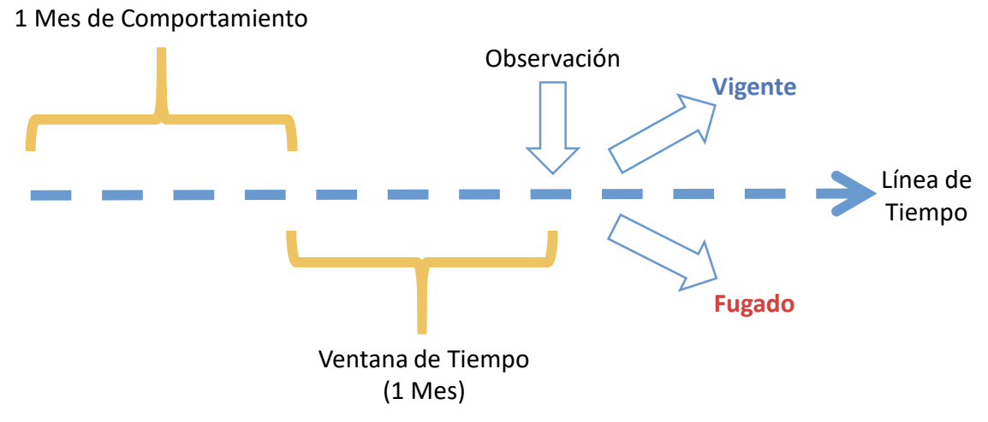
Problema
Dentro los registros se encuentra la variable dependiente “Fugado”, la cual corresponde a la observación realizada después de un mes respecto a la situación en la que se encuentra el cliente (Fugado si o no).
En base a lo anterior, se busca generar un modelo predictivo de fuga de clientes a la vez que identificamos las variables significativas que inciden en el análisis.

Slide 4

Análisis exploratorio
Existen 1.988 registros con datos correctamente faltantes (NA) pues no todos los clientes tienen acceso a todos los productos (quien tiene sólo servicio telefónico no puede contratar Antivirus, por ejemplo).
Por otro lado, hay 4.720 registros que tienen incompleta la variable “Causa de Fuga”, pues corresponden a clientes que no se han fugado.
Al generar grupos por tipo de servicio contratado se observaron distintas proporciones de clientes fugados.
Finalmente, se decidió trabajar con los clientes que tenían contratados los servicios de telefonía e internet móvil, pues es el grupo con mayor número de registros, a la vez que tiene la mayor proporción de clientes fugados.
Grupo Observaciones | Total Registros | No Fugado | Si Fugado | Fugados (%)
Solo teléfono | 1344 | 1231 | 113 | 1,71
Solo internet | 644 | 474 | 170 | 2,58
Ambos servicios | 4601 | 3015 | 1586 | 24,07
Todos | 6589 | 4720 | 1869 | 28,37

Slide 5

Tratamiento de Datos
Las variables categóricas multiclases fueron transformadas a variables binarias.
Las variables categóricas fueron rotuladas con números:
Sexo: 0 para Hombres, 1 para Mujeres.
Otras variables binarias: 0 para No, 1 para Si.
Ya con todas las variables transformadas a números, se normalizaron para impedir que las diferentes escalas produjeran distorsión de los resultados.
Finalmente, aquellas variables binarias generadas desde variables categóricas multiclases fueron ponderadas según la cantidad de clases que representaban.
Se usó este mismo dataset para comparar los distintos modelos de Machine Learning.
Para generar un dataset de entrenamiento y otro de validación se usó la estrategia de Cross-validation, dividiendo el dataset original en 10 partes.
Sólo para la comparación de modelos se asignaron valores a los registros que tenían NA.

Slide 6

Comparativa Modelos de Clasificación
Modelo | Exactitud | Sensibilidad | Especificidad | Valor F1 | True Positive (TP) | False Negative (FN) | False Positive (FP) | True Negative (TN) | Observaciones
Regresión logística | 0,8543 | 0,8983 | 0,7433 | 0,8983 | 424 | 48 | 48 | 139 | 659
Árbol de decisiones | 0,8665 | 0,9492 | 0,6578 | 0,9106 | 448 | 24 | 64 | 123 | 659
Random forest | 0,8695 | 0,9449 | 0,6791 | 0,9121 | 446 | 26 | 60 | 127 | 659
38 vecinos cercanos | 0,8316 | 0,9174 | 0,615 | 0,8864 | 433 | 39 | 72 | 115 | 659
Support Vector Machines (SPM) | 0,8513 | 0,8941 | 0,7433 | 0,896 | 422 | 50 | 48 | 139 | 659
Naive Bayes Gaussiano | 0,8012 | 0,803 | 0,7968 | 0,8526 | 379 | 93 | 38 | 149 | 659
Red neuronal (1 x 31) | 0,8222 | 0,875 | 0,6882 | 0,8759 | 413 | 59 | 58 | 128 | 658
Conclusión:
Dentro de los modelos con menor diferencia entre Sensibilidad y Especificidad se escogió el que tuvo mejor Exactitud, teniendo en cuenta, además, la interpretabilidad de éste. Regresión logística cumplió con estos requerimientos.

Slide 7

Modelo escogido
Para trabajar el modelo de Regresión logística se usó solamente el dataset con los clientes que contrataron ambos servicios.
Para ajustar el modelo se seleccionaron aquellas variables que resultaron significativas en el Test T de Student. Todas las variables tienen un valor p < 0,001. (20 variables más 1 Intercepto).
Se construyó la matriz de confusión con No como la clase positiva.
Buscando un buen equilibrio entre Sensibilidad y Especificidad se fijó como punto de corte 0,44 para clasificar como No se fuga (< 0,44) o Si se fuga (> 0,44).
Modelo | Exactitud | Sensibilidad | Especificidad | Valor F1 | True Positive (TP) | False Negative (FN) | False Positive (FP) | True Negative (TN) | Observaciones
Regresión logística ambos | 0,8217 | 0,8306 | 0,8050 | 0,8591 | 250 | 51 | 31 | 128 | 460

Slide 8

Modelo de Regresión Logística
P(Fugado) = -2,39 + 0,85 * Edad + 1,50 * Casado - 6, 79 Número de Dependientes - 5,52 * Recomendaciones Realizadas - 8,49 * Meses como Cliente - 0,41 * Cargo Mensual de Llamadas - 0,51 * Servicio Adicional de Antivirus - 0,31 * Servicio de respaldo en la nube - 0,15 * Seguro de Protección Equipo - 0,49 * Servicio de Soporte Premium - 0,29 * Usa Streaming de Películas + 0,26 * Usa Streaming de Música + 1,59 * Cobro Mensual - 2,19 * Histórico de Cargos de Llamadas + 10,31 Histórico de Cobro Acumulado + 4,55 * Plan A - 4,28 * Plan D + 2,20 * Plan E + 7,71 * Tipo de Contrato Mensual + 3,99 Tipo de Contrato Anual

Slide 9

Variables significativas
Variables significativas | Valor P
Casado | < 2,00 x 10 ⁻¹⁶
Cobro Mensual | < 4,86 x 10 ⁻⁵
Edad | < 4,24 x 10 ⁻⁶
Histórico de Cobro Acumulado | < 4,31 x 10 ⁻¹²
Meses como Cliente | < 2,00 x 10 ⁻¹⁶
Número de Dependientes | < 2,00 x 10 ⁻¹⁶
Plan D | < 9,86 x 10 ⁻⁷
Recomendaciones Realizadas | < 2,00 x 10 ⁻¹⁶
Servicio Adicional de Antivirus | < 1,64 x 10 ⁻⁶
Servicio de Soporte Premium | < 5,07 x 10 ⁻⁶
Tipo de Contrato Anual | < 1,27 x 10 ⁻⁹
Tipo de Contrato Mensual | < 2,00 x 10 ⁻¹⁶
Para ajustar el modelo se seleccionaron aquellas variables que resultaron significativas en el Test T de Student. Todas las variables tienen un valor p < 0,001.
Parrrafo B

Slide 10

Contexto comercial
La retención de clientes es una estrategia aplicada por una empresa o marca para lograr mantener a sus clientes actuales satisfechos y fomentar su lealtad a largo plazo.
Supuestos considerados:
El enunciado no establece un presupuesto base por lo que se emplearon enfoques creativos para lograr acciones de retención sin incurrir en costos significativos.
No poseemos un horizonte de tiempo límite para aplicar las propuestas, sin embargo, las acciones de retención tienen como objetivo fidelizar a nuestros clientes en un plazo máximo de un año.
No se posee conocimiento de acuerdo comerciales ventajosos para implementar en nuestras propuestas por ende, se plantean acciones para abordar de forma individual como empresa

Slide 11

Propuestas
Variable | Fundamento | Objetivo | Acciones de retención a partir de los patrones de fuga detectados
CASADOS | De todos los fugados que han contratado ambos servicio, el 63,49% corresponde a clientes solteros. | Estimular la permanencia de los clientes solteros. | Servicios de roaming internacional con datos móviles ilimitados para compartir sus experiencias de viaje en redes sociales y llamadas a tarifas especiales para mantenerse en contacto con 3 amigos y/o familiares mientras exploran el mundo.
SERVICIO ADICIONAL ANTIVIRUS | De todos los clientes que contrataron ambos servicios, y que no contrataron servicio de antivirus el 45,39% se fugó. | Incentivar la contratación del servicio de adicional de antivirus. | Al contratar servicio de antivirus por 12 meses se obtiene acceso gratuito a herramientas de seguridad premium, como VPN, gestores de contraseñas y software de protección contra malware de última generación, durante los primeros 6 meses.

Slide 12
Propuestas
Variable | Fundamento | Objetivo | Acciones de retención a partir de los patrones de fuga detectados
SERVICIO SOPORTE PREMIUM | De todos los clientes que contrataron ambos servicios, y que no contrataron servicio de soporte premium, el 45,23% se fugó. | Incentivar la contratación del servicio de soporte premium. | Descuentos del 30% para acceder a servicios de almacenamiento de datos en la nube, servicios de ciberseguridad, servicios de realidad virtual y servicios de inteligencia artificial, al contratar un servicio de soporte premium por 12 meses.
TIPO DE CONTRATO MENSUAL | De todos los fugados que han contratado ambos servicios, el 88,46% tenían un contrato de tipo mensual. | Migrar el tipo de contrato de los clientes desde uno mensual a uno anual o de mayor duración. | Descuentos de un 10% del total facturación mensual a los clientes que elijan migrar de un plan mensual a un plan de duración anual o superior.

Slide 13
Fuga de Clientes: Análisis y Plan estratégico.
Camila Constanza Aguilera Bustamante
Diego Alejandro Herrera Villalobos
Wladimir Richard Parada Rebolledo
Néstor Patricio Rojas Ríos
Ramiro Andrés Uribe Garrido

